Slide 1



Mesterséges Intelligencia
Lakatos Róbert
lakatos.robert@inf.unideb.hu
9. Gyakorlat

Slide 2
Menetrend
1. hét Bevezető, problémaismertetés, ágens szemlélet.
2. hét Hagyományos rejtvények (3 korsó, hanoi-torony, 8 királynő) reprezentációi állapottéren.
3. hét Hagyományos rejtvények (3 korsó, hanoi-torony, 8 királynő) reprezentációi állapottéren.
4. hét Hagyományos rejtvények megoldása nem informált algoritmusokkal, implementációk
5. hét Hagyományos rejtvények megoldása informált algoritmusokkal, implementációk.
6. hét Súlyozott gráf alapú és A* algoritmusok, implementációk.
7. hét 1. Zárthelyi dolgozat (Március 21-ei hét)
8. hét Lépésajánlás, minimax módszer.
9. hét Alfa-béta vágás használata.
10. hét Kényszerkielégítési feladatok gépi megoldása.
11. hét Szakmai napok
12. hét Gépitanuló algoritmusok
13. hét Neurális hálók
14. hét 2. Zárthelyi dolgozat (Május 9-ei hét)
15. hét Pót zárthelyi dolgozat (Május 13.)

Slide 3

Tartalom
Min-Max módszer
Alfa-Béta vágás

Slide 4
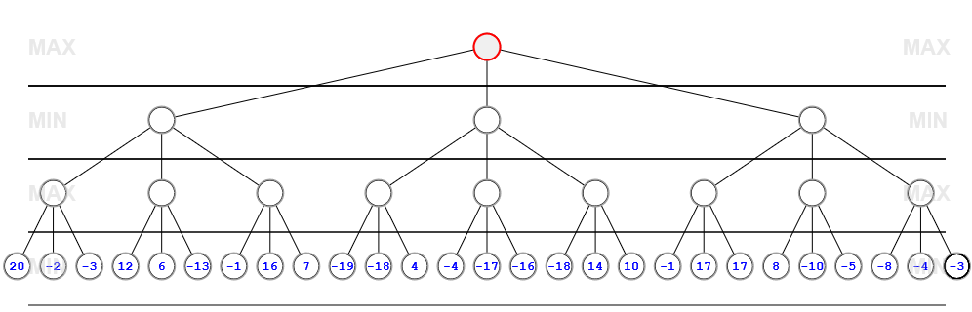
Min-Max módszer
x
x
x
x
x
x
x
x
x
x
x
x
x

Slide 5
Min-Max módszer
x
x
x
x
20
x
x
x
x
x
x
x
x

Slide 6
Min-Max módszer
x
x
x
x
20
x
x
x
x
x
x
x
x

Slide 7
Min-Max módszer
x
20
x
x
20
x
x
x
x
x
x
x
x

Slide 8
Min-Max módszer
x
20
x
x
20
12
x
x
x
x
x
x
x

Slide 9
Min-Max módszer
x
20
x
x
20
12
x
x
x
x
x
x
x

Slide 10
Min-Max módszer
x
12
x
x
20
12
x
x
x
x
x
x
x

Slide 11
Min-Max módszer
x
12
x
x
20
12
-1
x
x
x
x
x
x

Slide 12
Min-Max módszer
x
12
x
x
20
12
16
x
x
x
x
x
x

Slide 13
Min-Max módszer
x
12
x
x
20
12
16
x
x
x
x
x
x

Slide 14
Min-Max módszer
x
12
x
x
20
12
16
x
x
x
x
x
x

Slide 15
Min-Max módszer
12
12
x
x
20
12
16
x
x
x
x
x
x

Slide 16
Min-Max módszer
12
12
x
x
20
12
16
-19
x
x
x
x
x

Slide 17
Min-Max módszer
12
12
x
x
20
12
16
-18
x
x
x
x
x

Slide 18
Min-Max módszer
12
12
x
x
20
12
16
4
x
x
x
x
x

Slide 19
Min-Max módszer
12
12
x
x
20
12
16
4
x
x
x
x
x

Slide 20
Min-Max módszer
12
12
4
x
20
12
16
4
x
x
x
x
x

Slide 21
Min-Max módszer
12
12
4
x
20
12
16
4
-4
x
x
x
x

Slide 22
Min-Max módszer
12
12
4
x
20
12
16
4
-4
x
x
x
x

Slide 23
Min-Max módszer
12
12
-4
x
20
12
16
4
-4
x
x
x
x

Slide 24
Min-Max módszer
12
12
-4
x
20
12
16
4
-4
-18
x
x
x

Slide 25
Min-Max módszer
12
12
-4
x
20
12
16
4
-4
14
x
x
x

Slide 26
Min-Max módszer
12
12
-4
x
20
12
16
4
-4
14
x
x
x

Slide 27
Min-Max módszer
12
12
-4
x
20
12
16
4
-4
14
x
x
x

Slide 28
Min-Max módszer
12
12
-4
x
20
12
16
4
-4
14
-1
x
x

Slide 29
Min-Max módszer
12
12
-4
x
20
12
16
4
-4
14
17
x
x

Slide 30
Min-Max módszer
12
12
-4
x
20
12
16
4
-4
14
17
x
x

Slide 31
Min-Max módszer
12
12
-4
17
20
12
16
4
-4
14
17
x
x

Slide 32
Min-Max módszer
12
12
-4
17
20
12
16
4
-4
14
17
8
x

Slide 33
Min-Max módszer
12
12
-4
17
20
12
16
4
-4
14
17
8
x

Slide 34
Min-Max módszer
12
12
-4
8
20
12
16
4
-4
14
17
8
x

Slide 35
Min-Max módszer
12
12
-4
8
20
12
16
4
-4
14
17
8
-8

Slide 36
Min-Max módszer
12
12
-4
8
20
12
16
4
-4
14
17
8
-4

Slide 37
Min-Max módszer
12
12
-4
8
20
12
16
4
-4
14
17
8
-3

Slide 38
Min-Max módszer
12
12
-4
8
20
12
16
4
-4
14
17
8
-3

Slide 39
Min-Max módszer
12
12
-4
-3
20
12
16
4
-4
14
17
8
-3

Slide 40
Min-Max módszer
12
12
-4
-3
20
12
16
4
-4
14
17
8
-3

Slide 41
Min-Max módszer
12
12
-4
-3
20
12
16
4
-4
14
17
8
-3

Slide 42
Szimulátorok
https://raphsilva.github.io/utilities/minimax_simulator/#
http://homepage.ufp.pt/jtorres/ensino/ia/alfabeta.html
https://pascscha.ch/info2/abTreePractice/

Slide 43
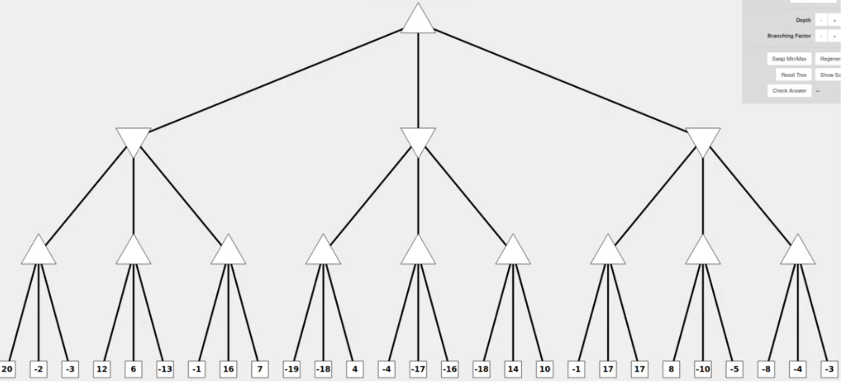
Alfa-Béta vágás
MAX
MIN

Slide 44
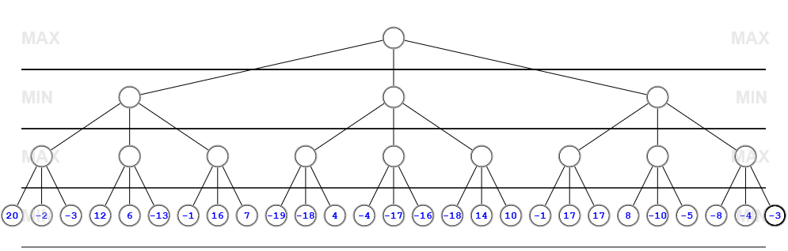
Alfa-Béta vágás

Slide 45
Videók
https://www.youtube.com/watch?v=80wILJOXFog
https://www.youtube.com/watch?v=vSXF-beEdko

Slide 46
Köszönöm a figyelmet!

